Slide 1
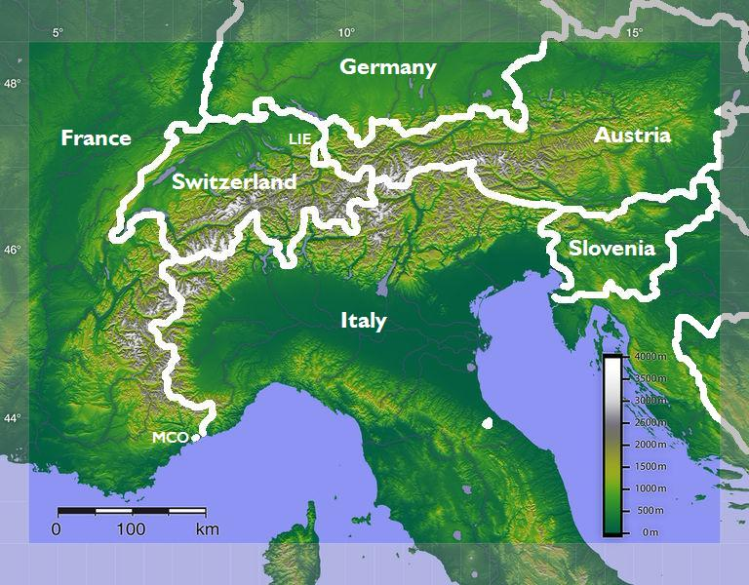
ТУРИСТИЧКЕ РЕГИЈЕ СВЕТА
АЛПЕ (АЛПИ)

Slide 2
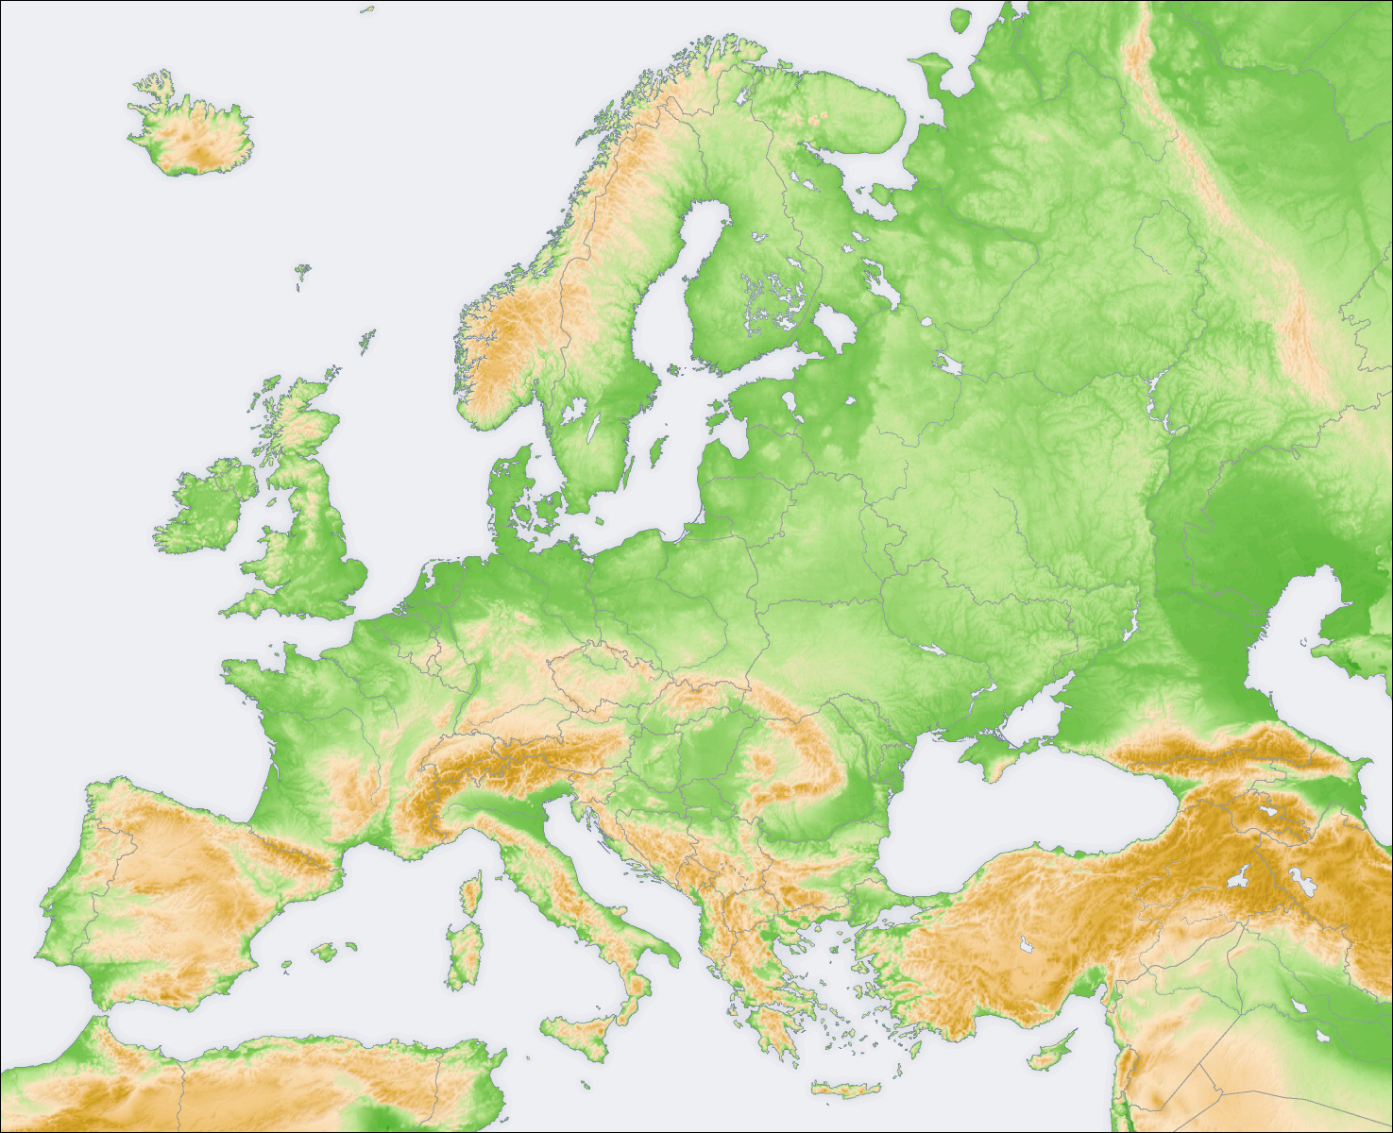

Slide 3
АЛПЕ
Површина око 200.000 km².
Венац дужине 1.200 km, ширине 135-260 km.
У срцу Европе и на обали Медитерана.
Долине Роне, Рајне, Дунава, Саве и реке По.
Природна граница између Ј. и Ср. Европе.
Хидрографско чвориште.
Граница између Словена, Германа и Романа.
Око 70% територије Аустрије и Швајцарске.

Slide 4
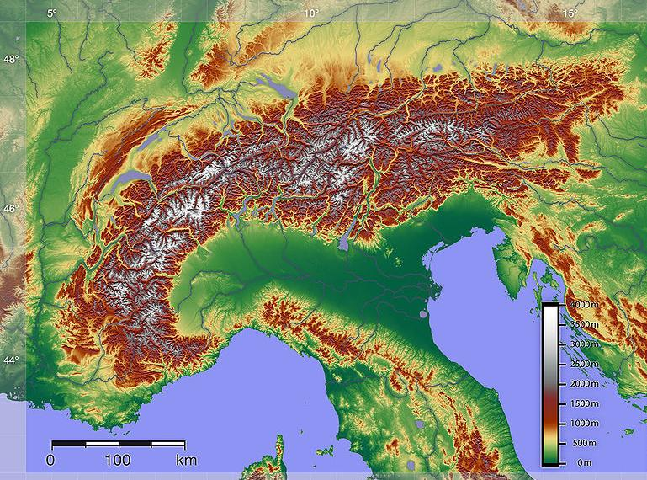
Боденско ј.
Комо ј.

Slide 5
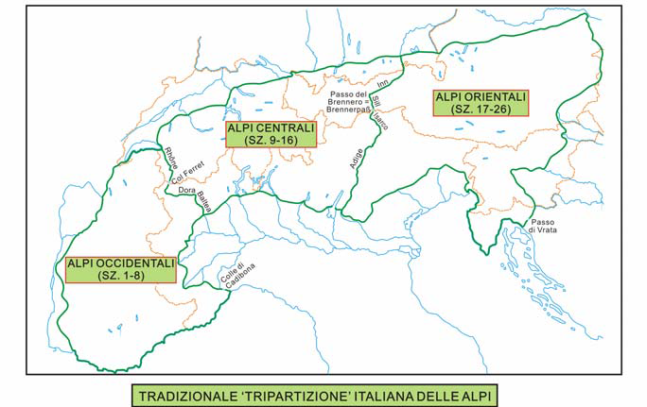
Географска подела на Западне, Централне и Источне Алпе

Slide 6
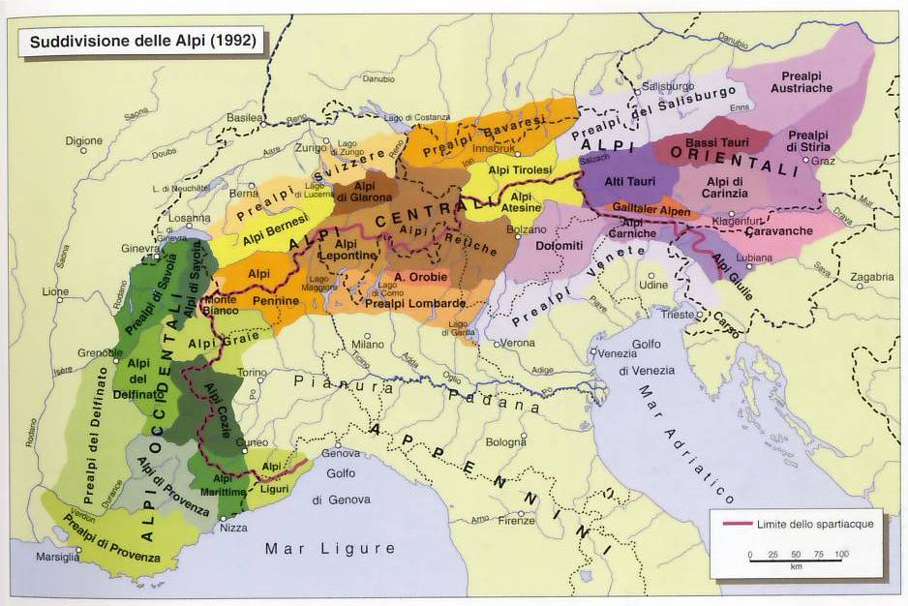
Западне, Централне и Источне Алпе

Slide 7
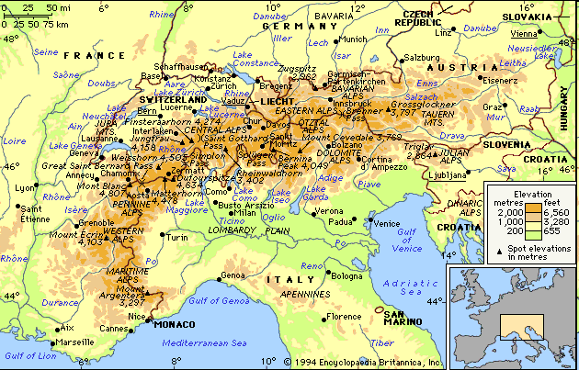
Алпе – најзначајнији врхови

Slide 8
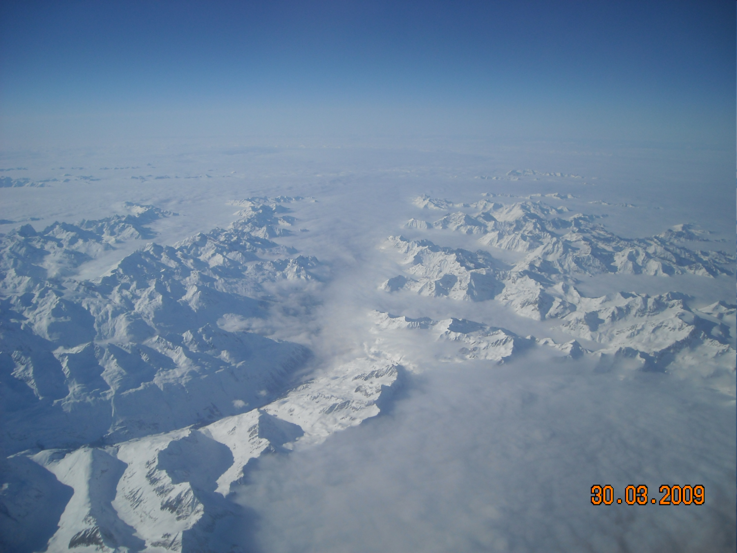
Језгро Алпа од кристаласте масе – Преалпе из архаика.
Источне – средишњи део кристаласта маса, северно и јужно кречњаци.
Западни – кречњачка зона доминира у северном делу.
Венци јужно од М. Блана меридијанског, а сев. упоредничког правца.
Источни Алпи нижи - средишњи део Високи Тауер, најв. врх Грос Глокнер (3798 m)

Slide 9
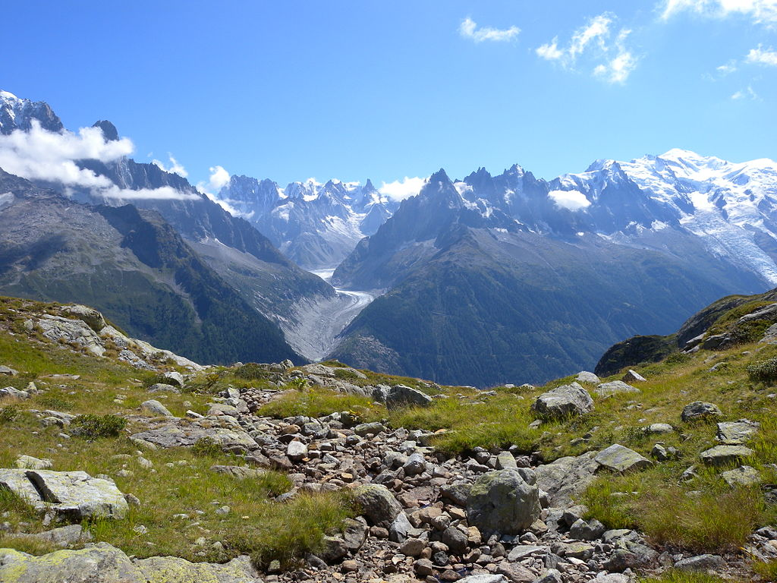
На Алпима има око 1.200 долинских и циркних ледника - преко 4.000 km²
Бројна ледничка језера
Мон Блан
Мер
де
глас

Slide 10
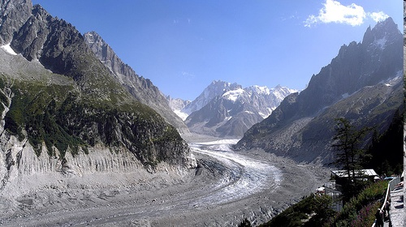
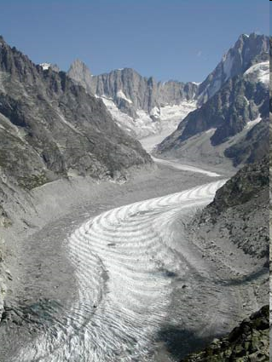
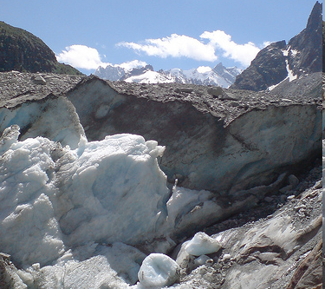
Мт. Блан – Мер де глас

Slide 11
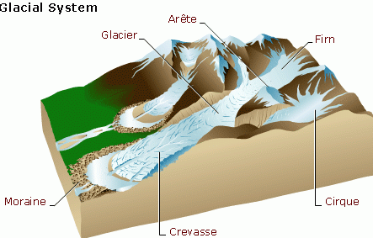
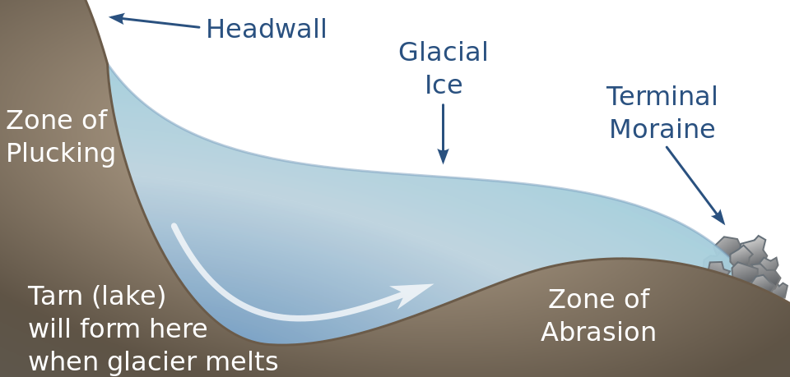
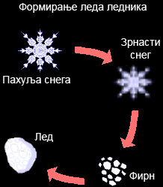
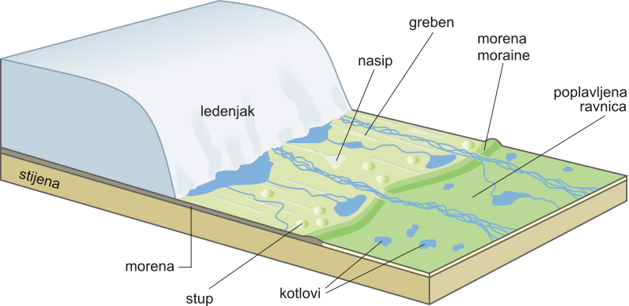
Цирк
Обици настали радом ледника

Slide 12
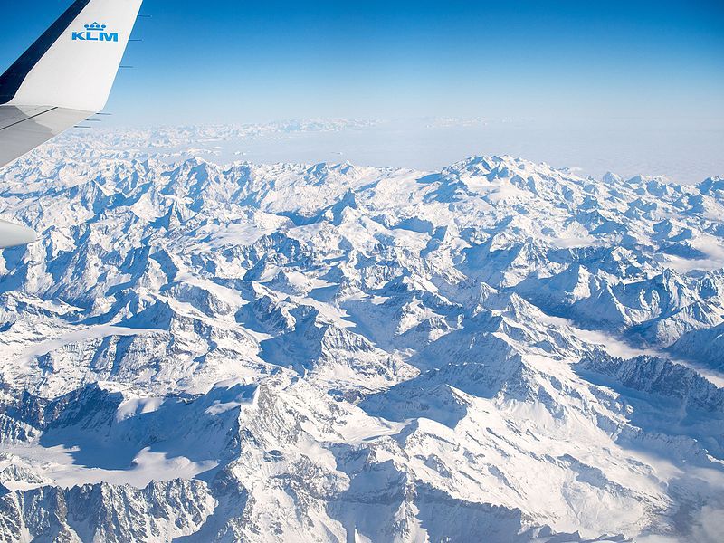
Пенински Алпи

Slide 13
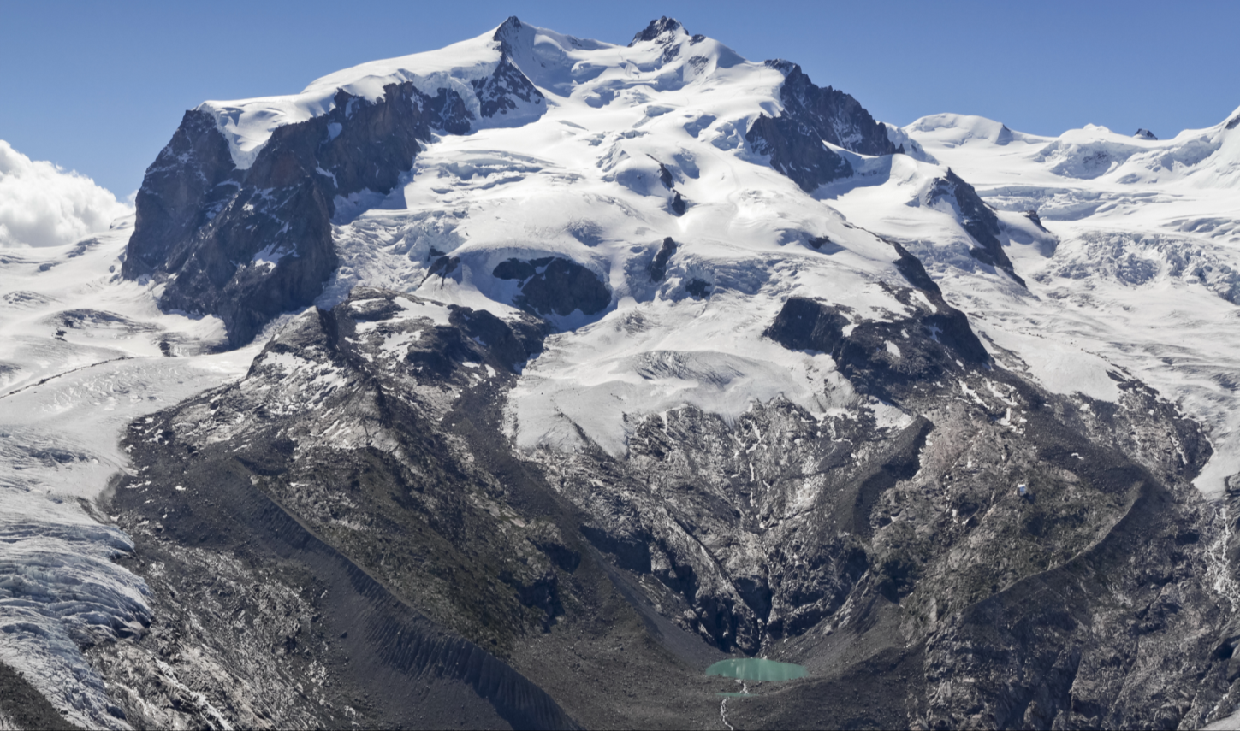
Монте Роса (4634 m)
- граница Швајц. и Итал.
Notes:
Оса
*

Slide 14
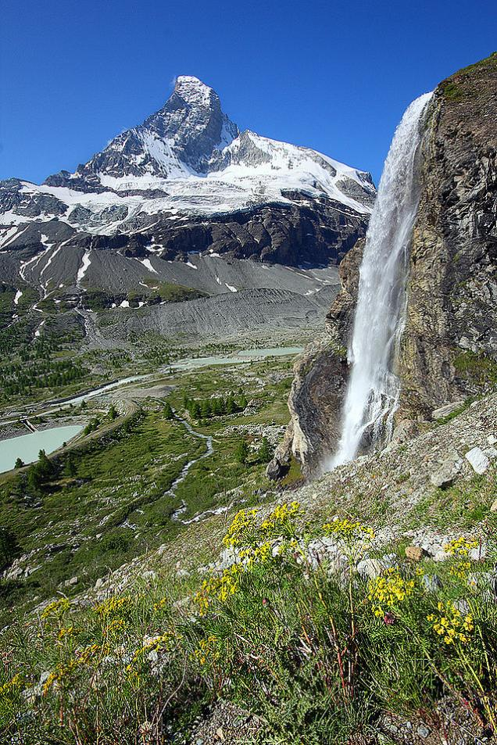
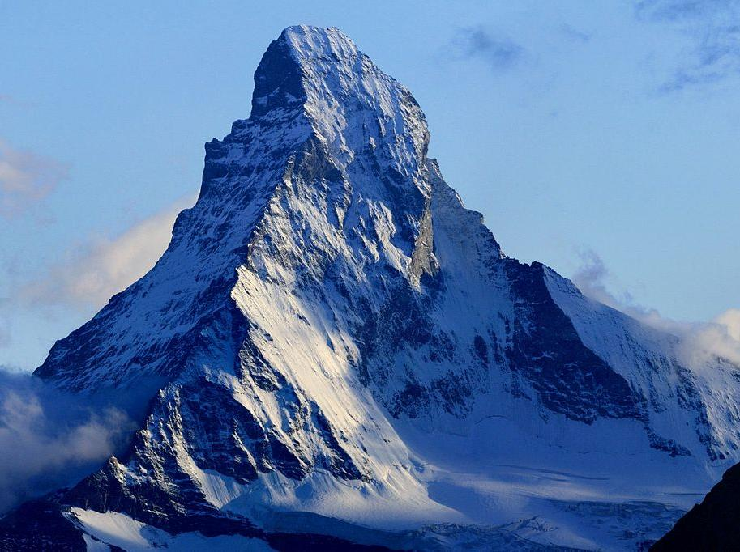
Матерхорн 4478 m
(граница Швај. и Итал.)

Slide 15
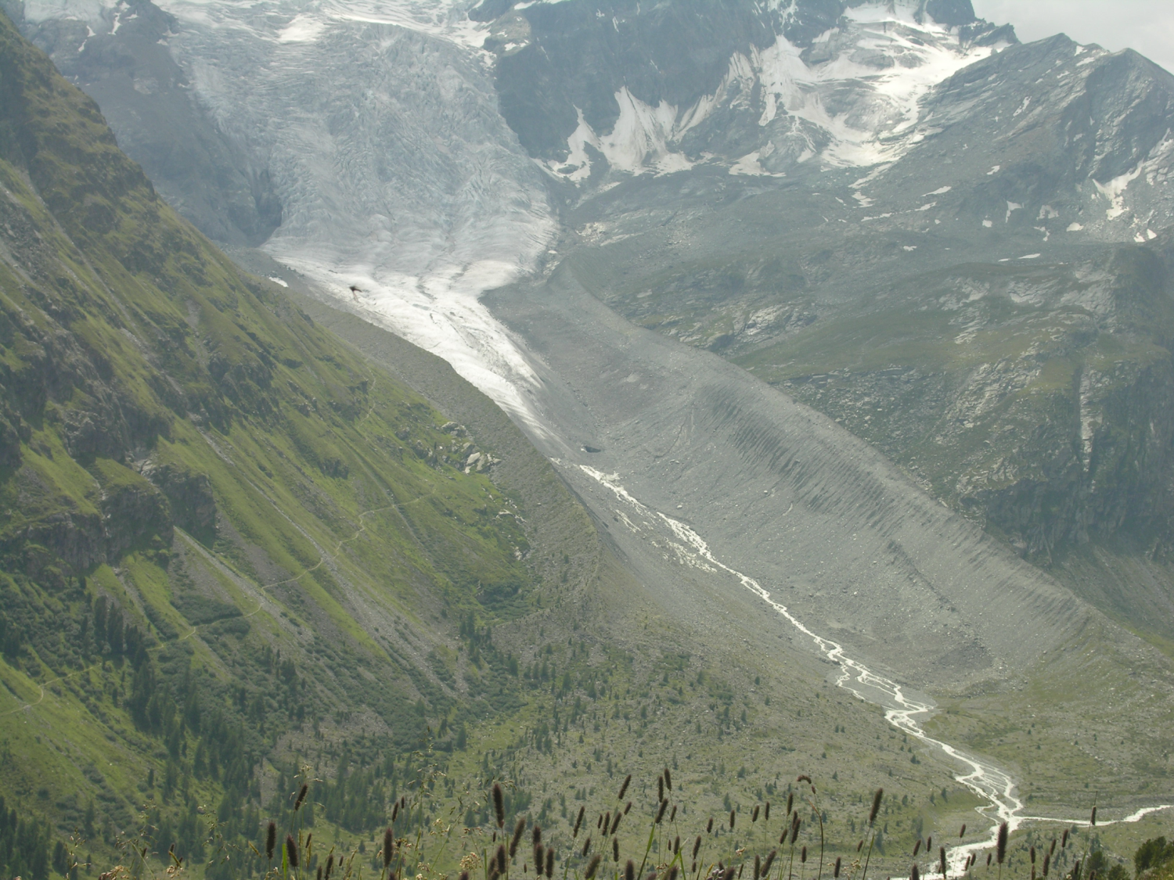
Морена ледника Енгадин
(ЈИ Швајц. код Ст. Морица)

Slide 16
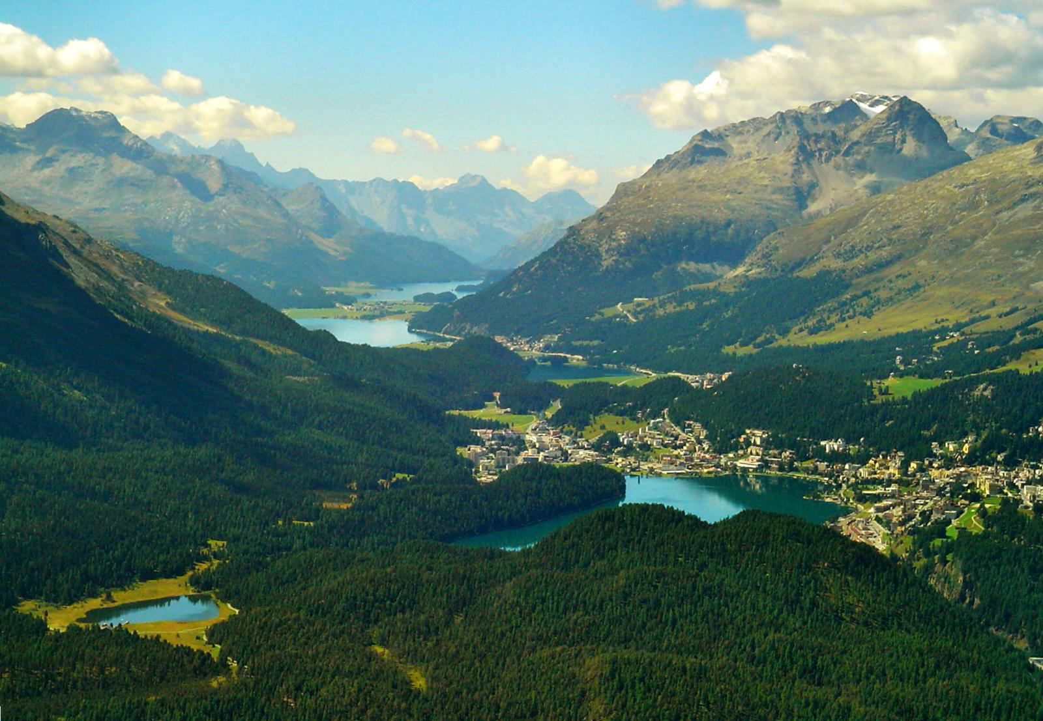
Горњи Енгадин у Граубиндену – ледничка долина (насеље Сент Мориц)

Slide 17
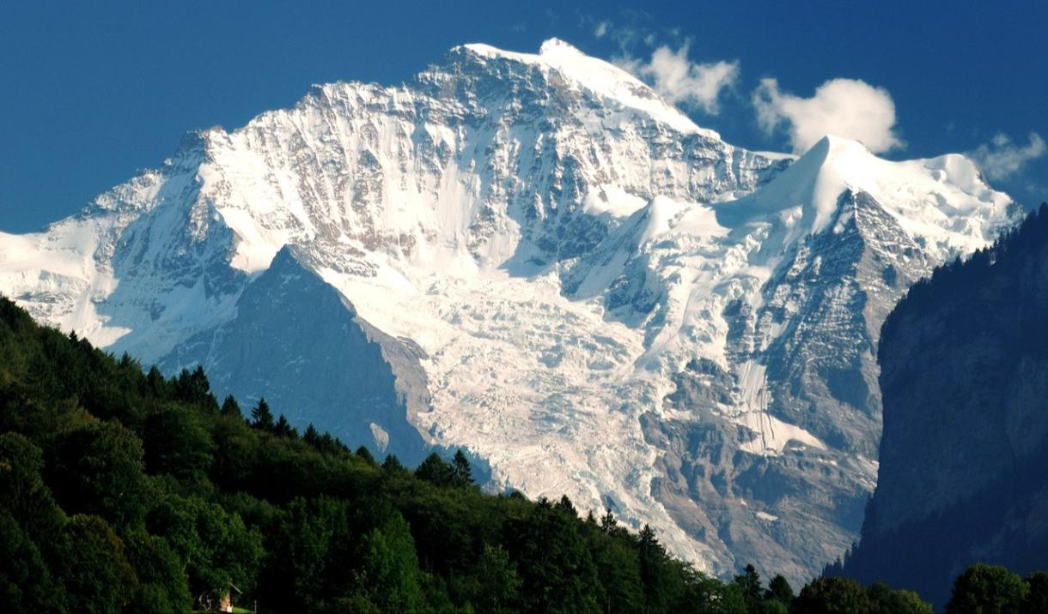
(3.970 m)
(4.107 m)
Јунгфрау (4.158,2 m)
и долина Лаутербрунен

Slide 18
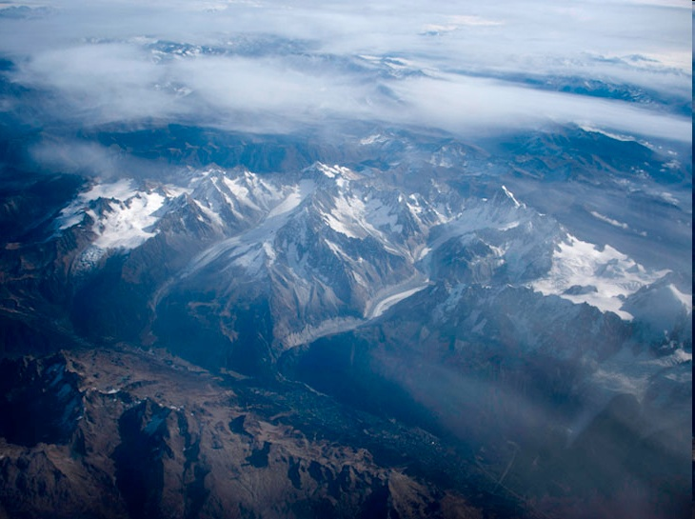
Јунгфрау - Алеч
Алеч ледник

Slide 19
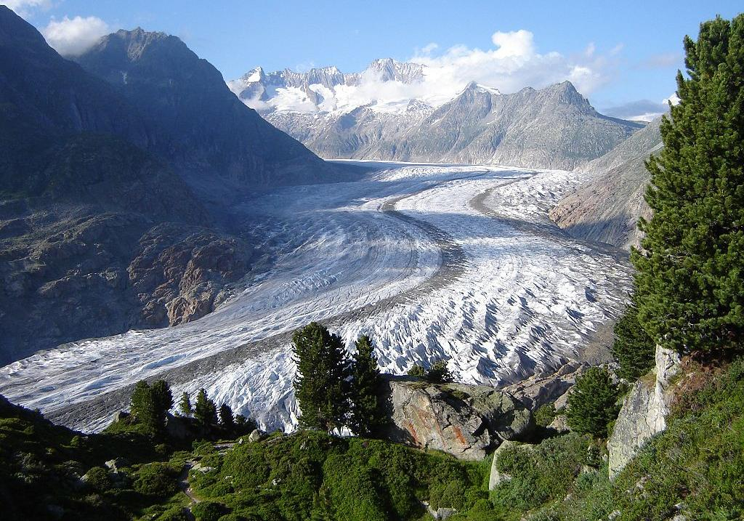
Ледник Алеч

Slide 20
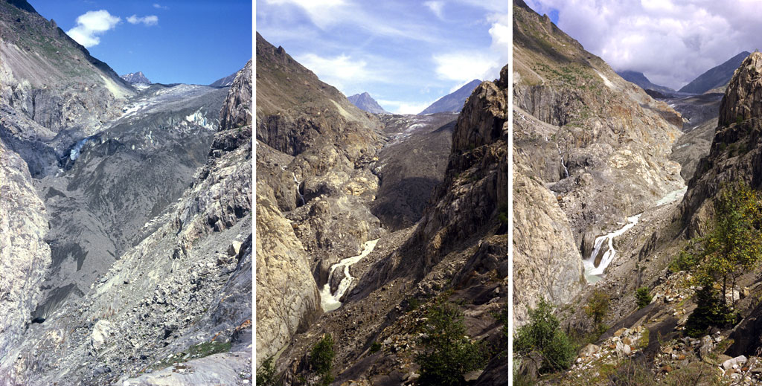
1979. 1991. 2002.
Ледник Алеч
(44 ледника у Швајцарској)

Slide 21
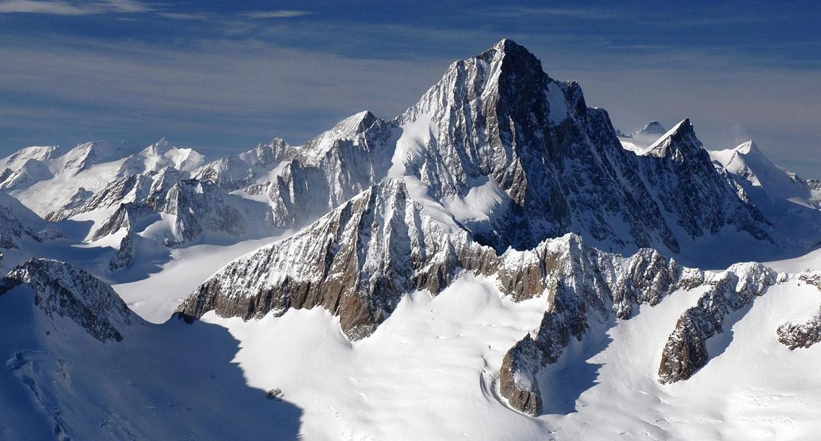
Финстерархорн (4.274 m)

Slide 22
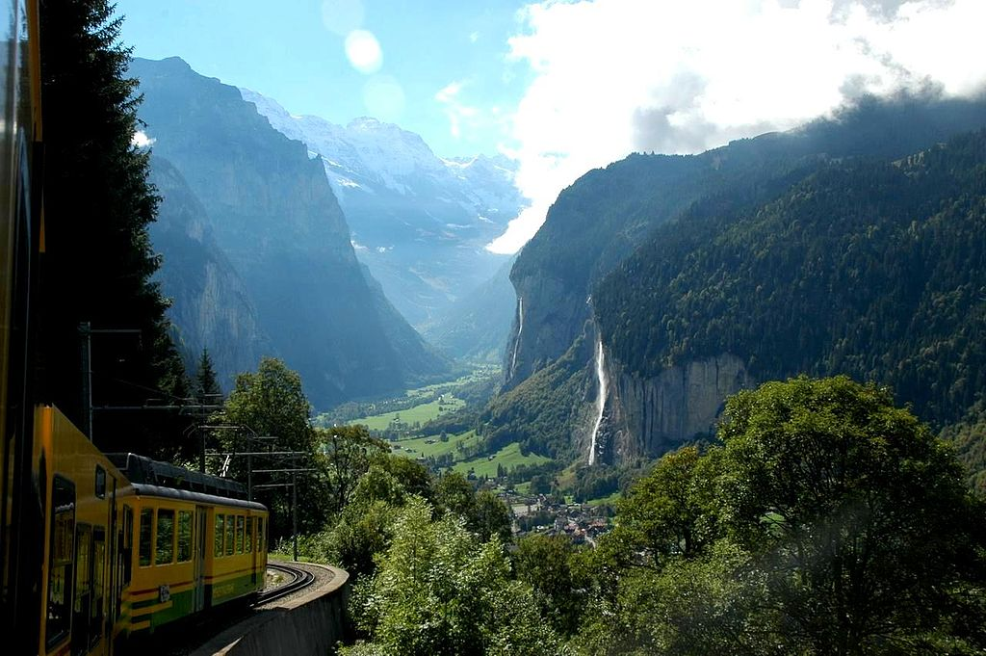
Лаутербурнен долина (ледничка) у Бернским Алпима подно Јунгфрау планине

Slide 23
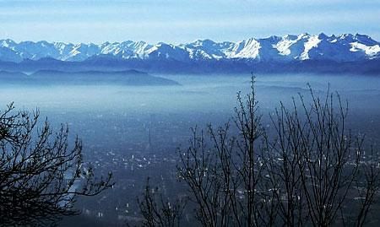
Алпи - код Торина
Приморски Алпи

Slide 24
Најважнији превоји
_____
________
____
____
_______
_______
Frejus Pass

Slide 25
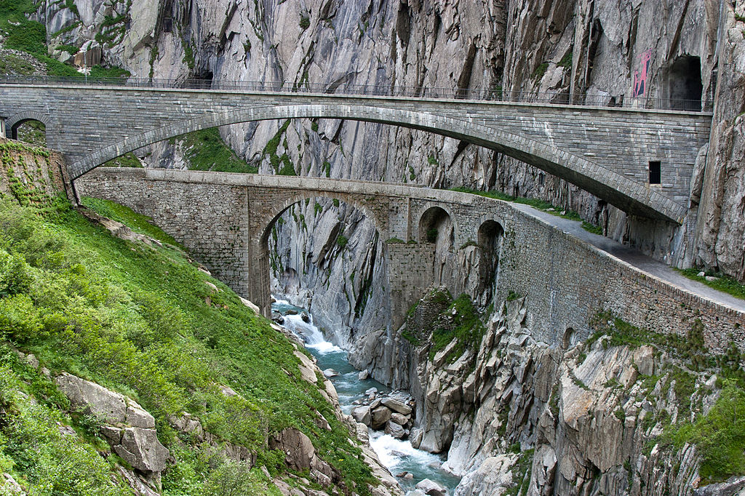
Превој Свети Готард (2106 m)

Slide 26
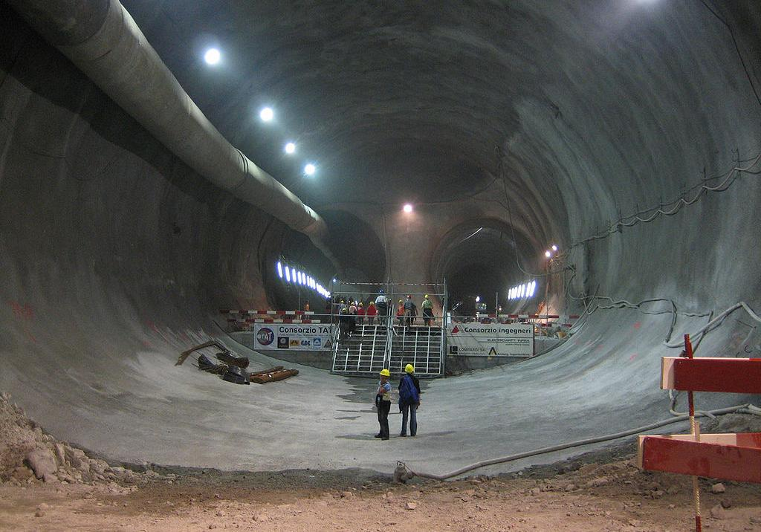
Базни тунел Свети Готард. Отворен 1. јуна 2016. Дужина 57,09 km и
укупно 151,84 km тунела, окана и пролаза. Најдужи и најдубљи саобраћајни
(жел.) тунел на свету. Аутомобилски на висини - север 1080 m, југ 1146 m.

Slide 27
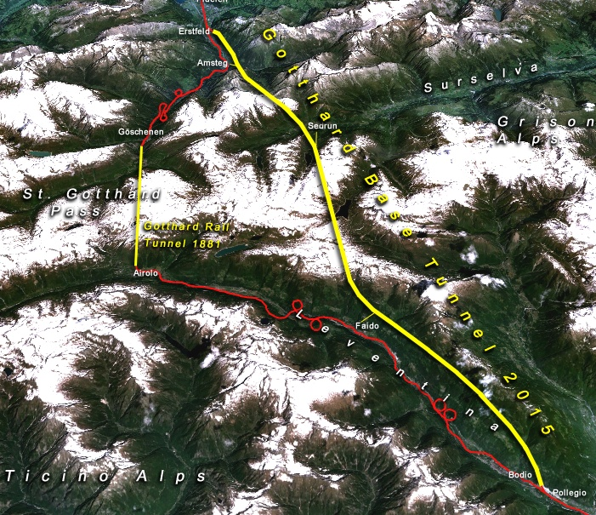
Готардски базни тунел (549 m н.в., макс. дуб. 2.300 m), Тунел из 1881. и жел. пр.

Slide 28
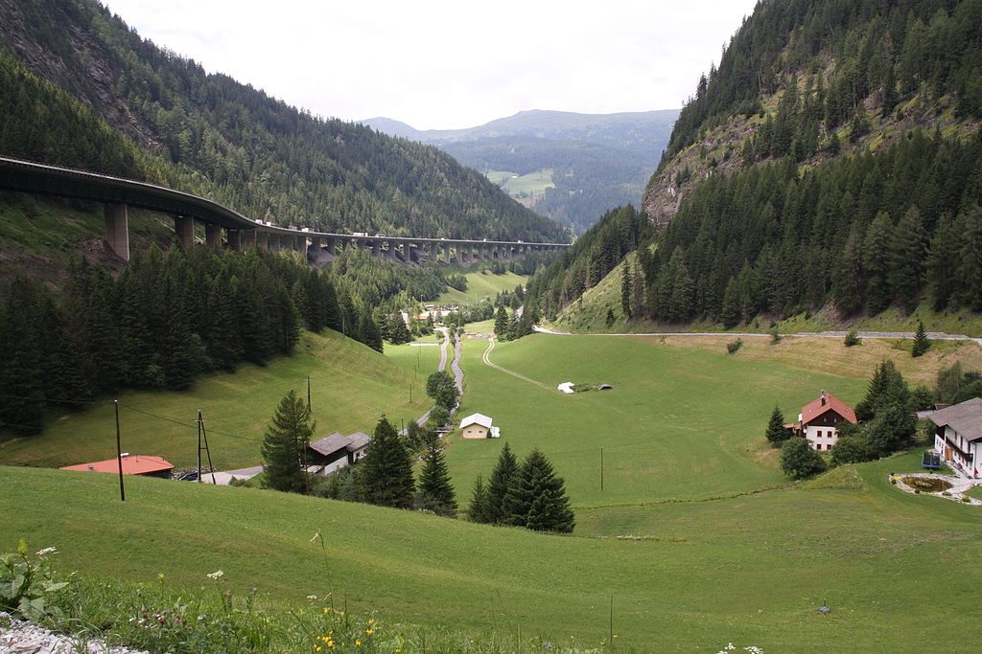
Превој Бренер (1370 m)

Slide 29
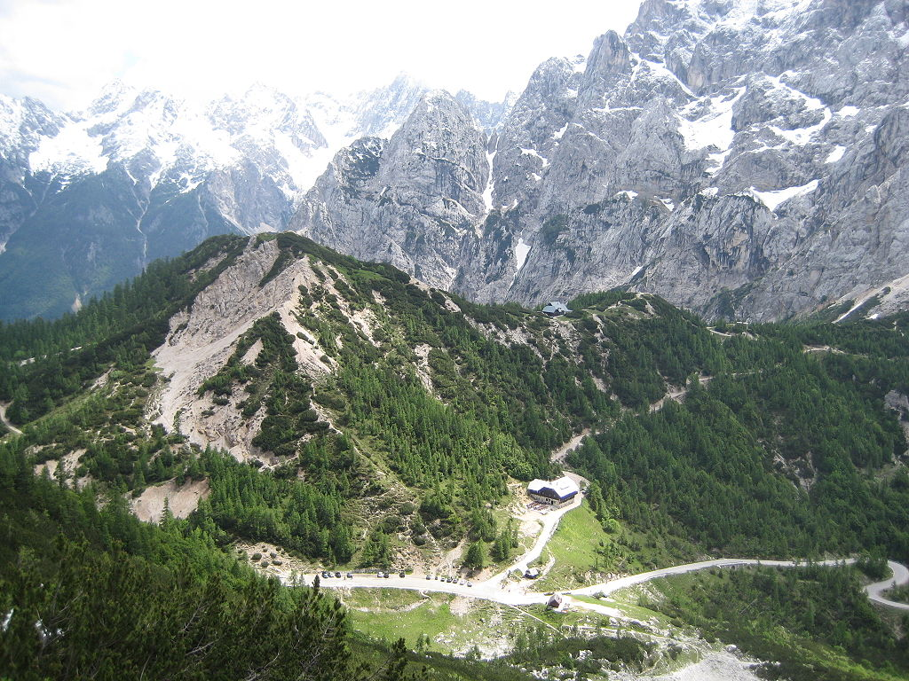
Симплон превој 2005 m
Тунел 19,6 km
Превој Вршич 1611 m (Јулијски Алпи - Словенија)

Slide 30
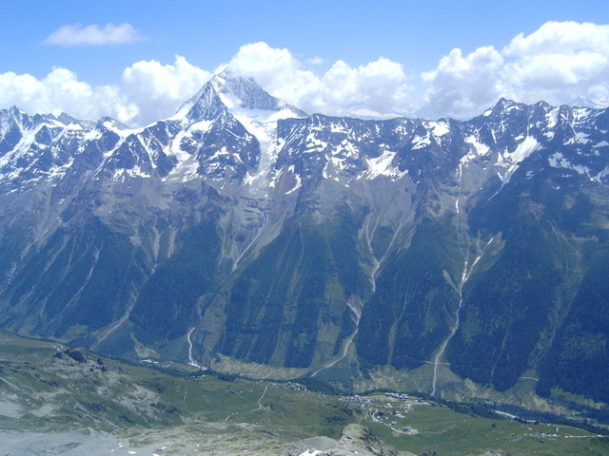
Биечхорн - Лихтенштајн

Slide 31
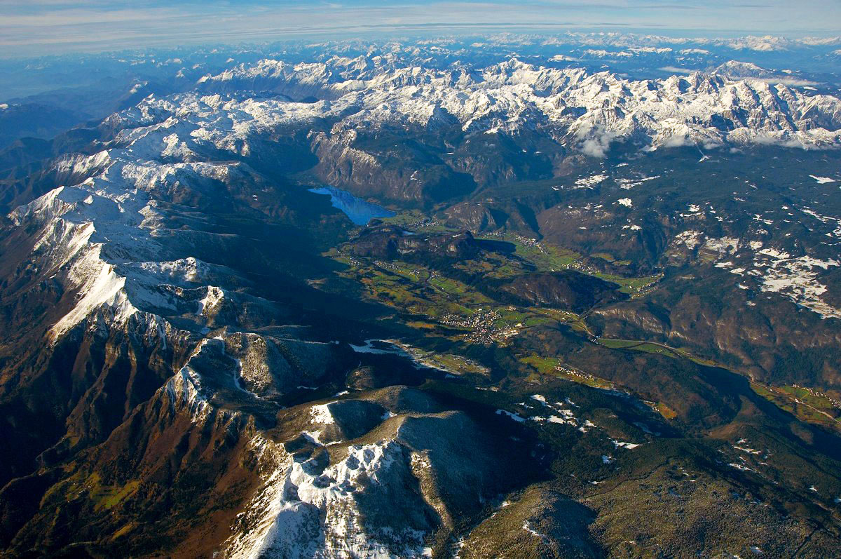
Јулијске Алпе и Бохињско језеро

Slide 32
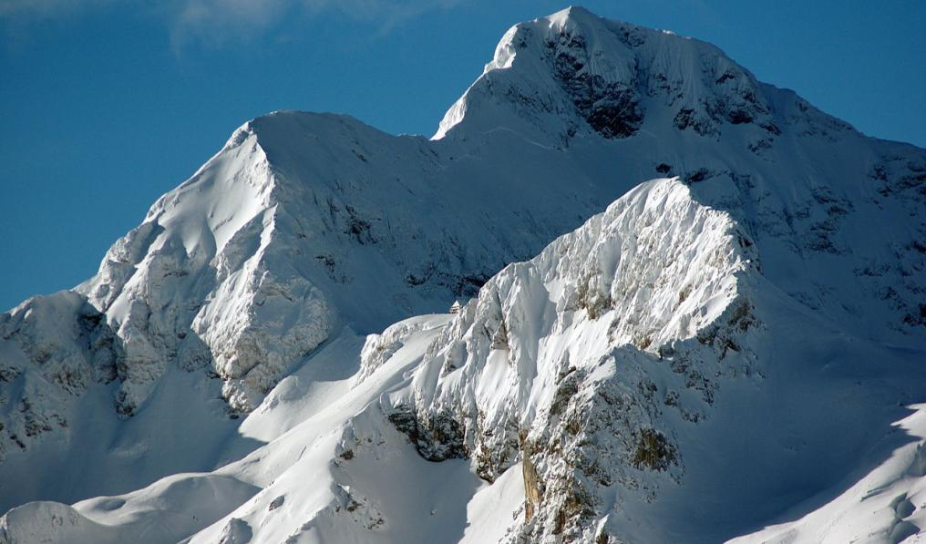
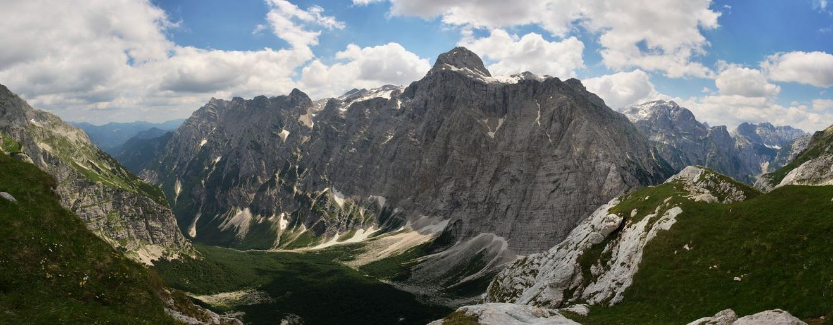
Триглав (2864 m)
Долина Врата и северна страна Триглава

Slide 33
Клима Алпа под утицајем више фактора:
Атлански океан,
континентално европско залеђе,
Медитеран,
хладне ваздушне масе са севера,
надморска висина.
Типови климе: измењена средоземна, умерена континентална, планинска алпска и клима сталног леда и снега (поларна).

Slide 34
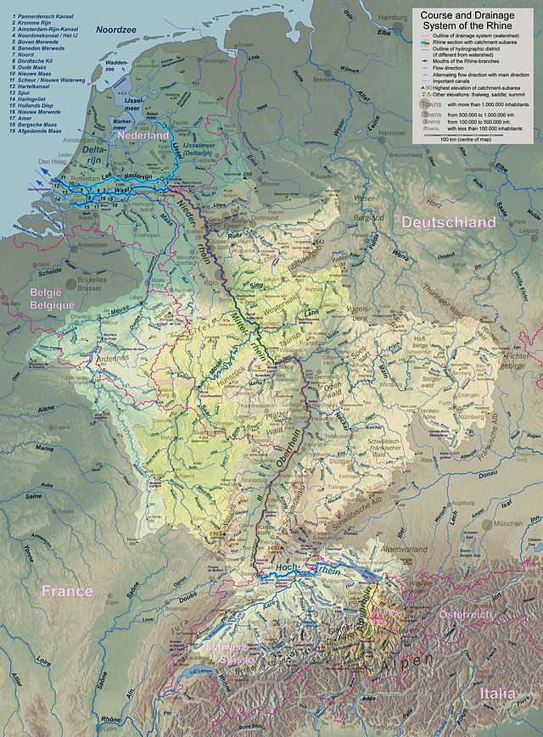
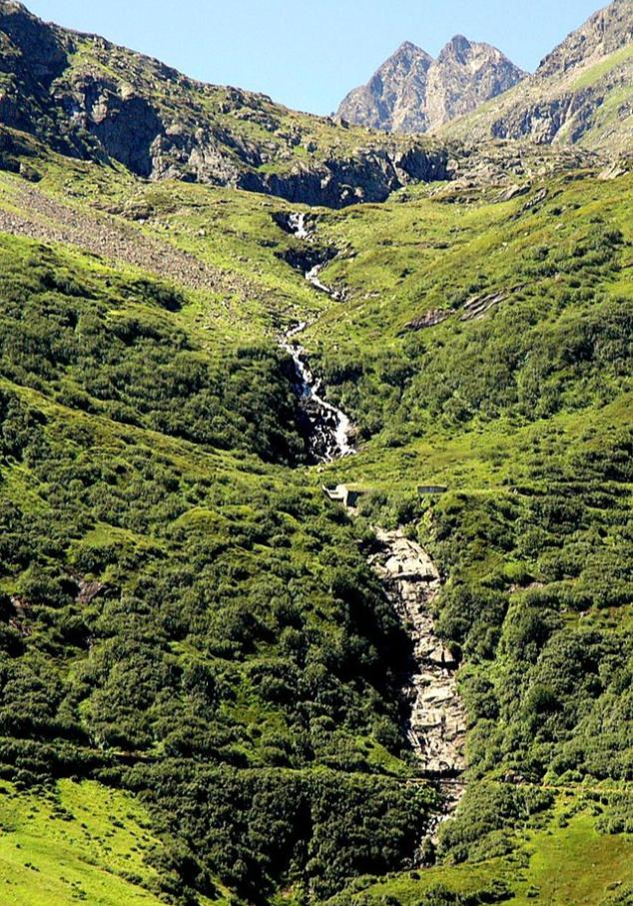
Фордерхајн (изворишни крак)
Рајна
Фордерхајн и Хинтерхајн
(Кантон Граубинден)
Дужина 1234 km
Слив 185.000 km²
Протицај 2.290 m³/s

Slide 35
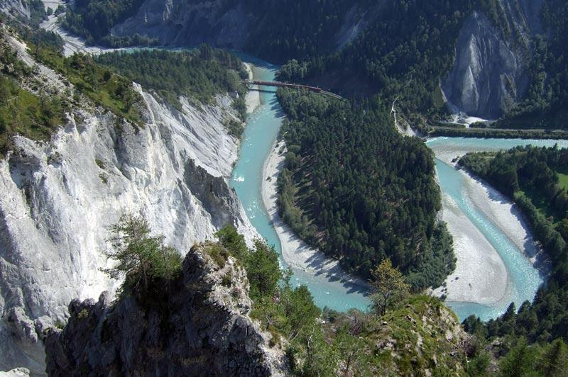
Долина Рајне у Граубиндену

Slide 36
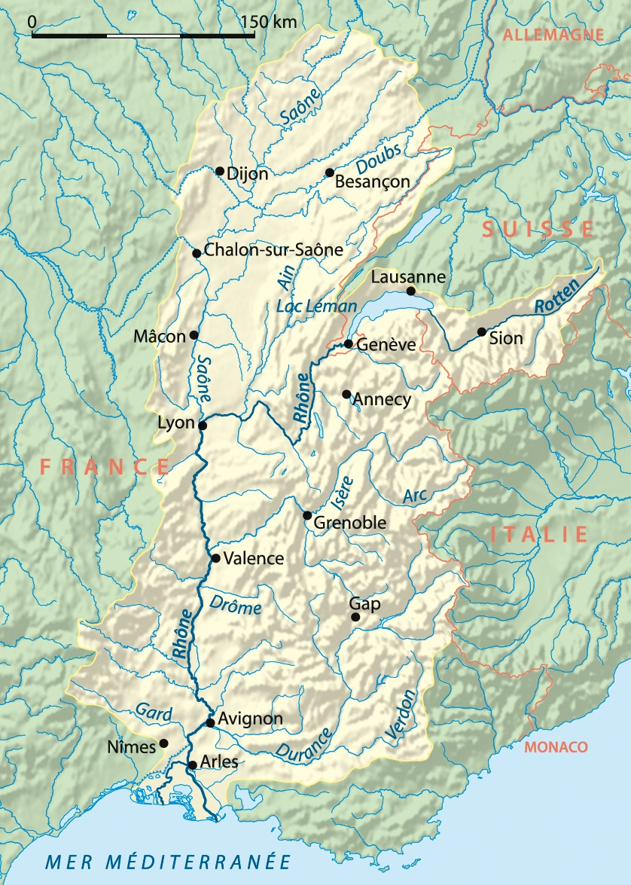
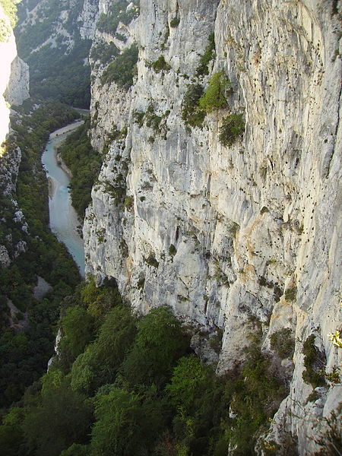
Кањон на реци Вердон (700 m) – притока реке Диранс
РОНА
Дуж. 813 km
Слив 98.000 km²
Прот. 2.300 km³

Slide 37
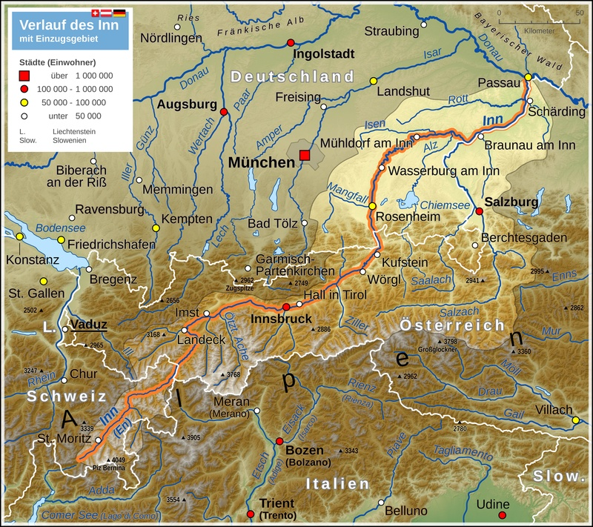
Ин
Дуж. 517 km,
Сл. 25.700 km²,
Прот. 730 m³/s.

Slide 38
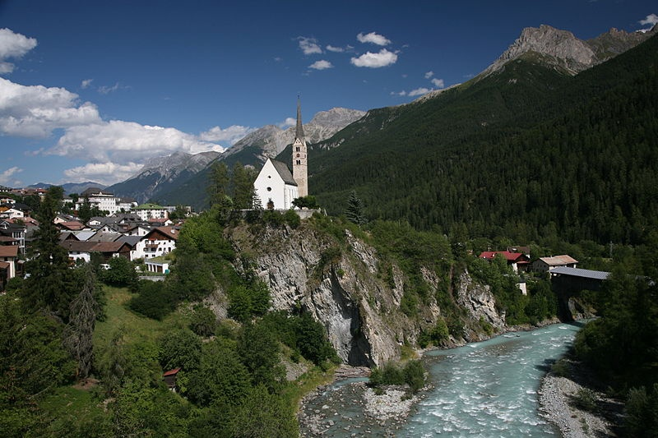
Долина Ина
Ин у Енгадину

Slide 39
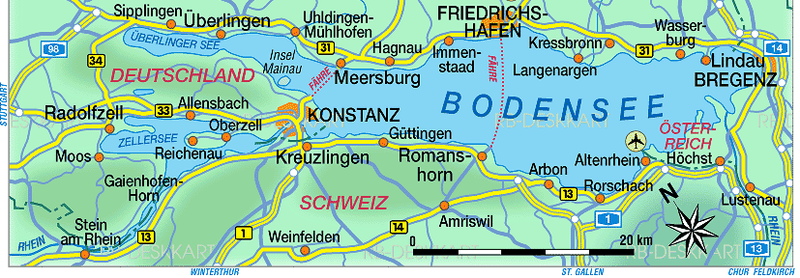
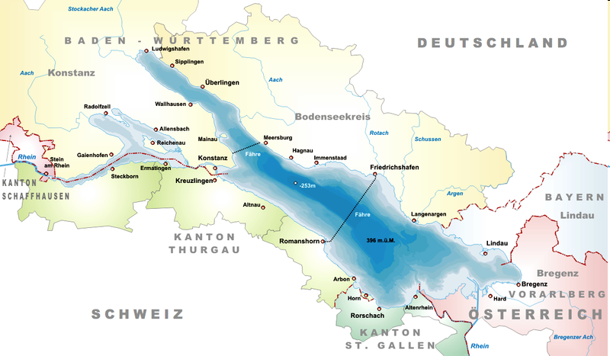
На 395 m н.в. Дуж. 67 km. Шир. до 14 km. Површ. 571 km². Најв. дубина је 252 m.
Запремина око 55 km³.
Језеро има 3 дела:
1. Obersee
(Главно, 476 km²)
2.Überlinger See
(Северно)
3.Untersee
(Западно)
2
3
1
1

Slide 40
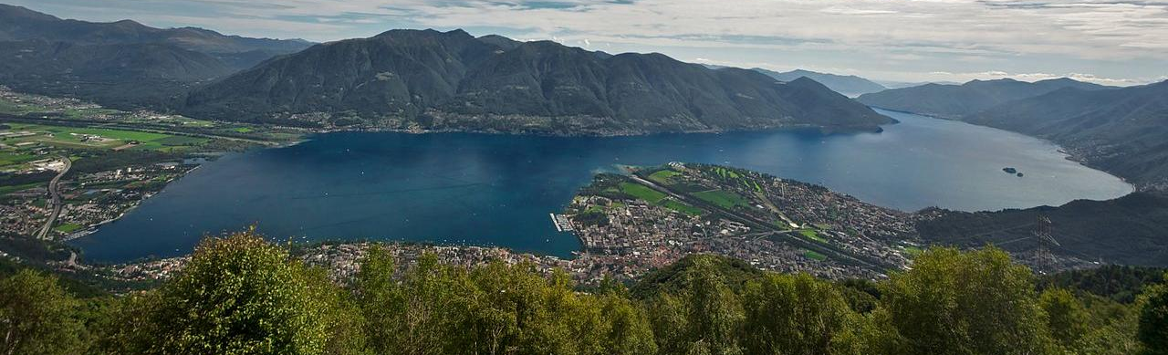
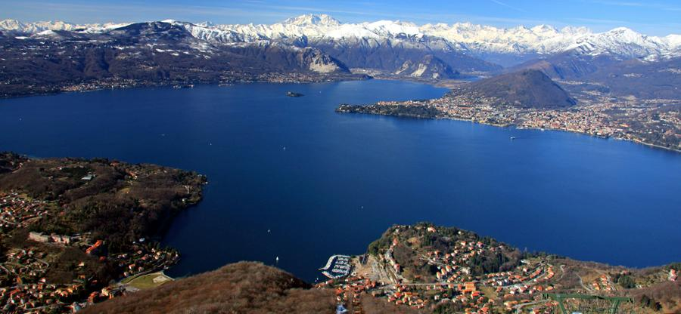
Мађоре – 210,12 km²; надм. вис.193,5 m, 66 km дуж. и 10 km шир., најв. дуб. 372 m

Slide 41
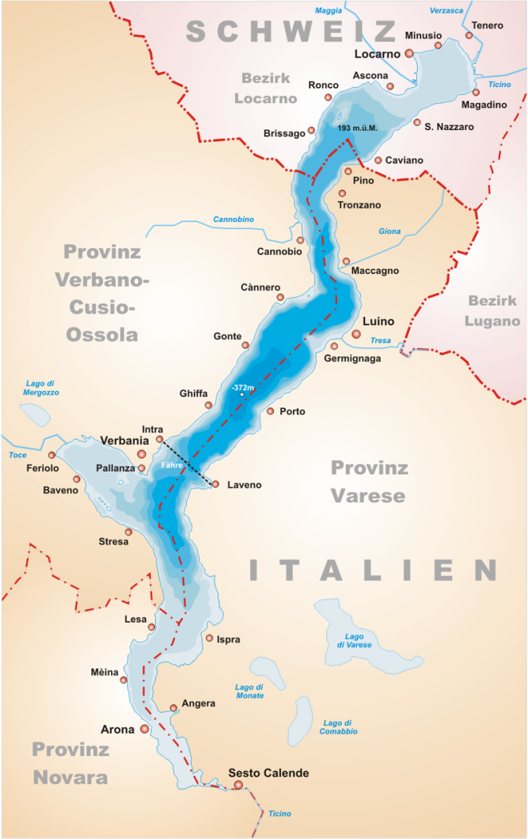
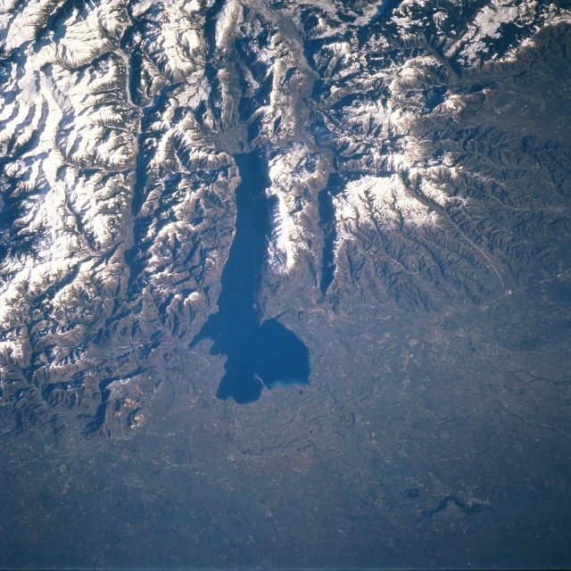
Гарада - 370 km², дубина до 346 m,
дужина 51,9 km, најв. шир. 16 km,
надморска висина 65 m
Мађоре
Notes:
д
*

Slide 42
Виервалдстатер или
Луцернско језеро
дуж. 30 km,
шир. 20 km,
макс. дуб. 214 m,
површ. 113,6 km²

Slide 43
Луцернско језеро

Slide 44
Женевско језеро
површ. 582 km², дуж. 73 km, шир. 14 km, дуб. 310 m, над. вис 370 m

Slide 45
Женевско језеро
Швајцарска ривијера
Шилон замак
(Савоје, 12. в.)
Боравио и Џорџ Гордон Бајрон
(1788-1824) енгл. романтизам
- „Чајлд Харолд“, „Дон Жуан“

Slide 46
Женевско језеро - Швајцарска

Slide 47
Женевско језеро - Швајцарска

Slide 48
Бохињско језеро – поглед са Вогла, П – 3,2 km²,
дуж. 4350 m, шир. 1250 m, дуб. 45 m, над. вис. 535 m
Бледско језеро
П – 1,4 km²,
дуж. 2120 m,
шир. 1380 m,
дуб. 30,6 m
над. вис. 475 m

Slide 49
Бледско језеро и околина

Slide 50
Алпи - вертикална биљна зоналност:
субмедитеранска до 800 m (југ) и ливаде и лист. шуме (сев.),
листопадне шуме од 800 (1300) до 1.300 (1.700) m,
зона четинара од 1.300 (1.700) до 2.000 m,
планинска травна вегетација изнад 2.000 m (до снега),
нивални појас изнад снежне границе (2.500-3.200 m).

Slide 52
Рунолист
Аполо лептир

Slide 53
Алпски козорог
Дивокоза

Slide 54
Мрмот
Планински
зец
Јелен
Тетреб

Slide 55
Алпе – Заштићени простори

Slide 56
АЛПИНИЗАМ И ПЛАНИНАРЕЊЕ
1786. Мон Блан – Балмат и Пакард,
1827. Јунгфрау – Слајд и Браун,
1854-1872. Британци углавном студенти
испењали 31 алпски врх ,
1857. Алпинистички клуб,
почетак 20. века испењана већина алпских врхова
и Матерхорн (сем два),
прв врх изнад 8000 m Французи 1950. под водством
Херцога испењали Анапуру (8078 m),
1953. британска експедиција под водством Ханта
испењала Монт Еверест (8848 m) - Новозеланђанин
Хилари и Непалац Тенсинг,
1969. Међународно удружење алпиниста,
тежина пењања – скала 1-6.
На Мон Блану 1862.

Slide 57
Еигер
Еигер (3.970 m), Монч (Менч, 4,107 m) и Јунгфрау (4.158 m)

Slide 58
СКИЈАЊЕ
- 20.000-35.000 год. стари цртежи скијања у Кини (Алтај),
око 4.500 година налази о скијама код Хотинга у Швед.,
око 550. скије користили Лапонци,
1119. норвешки краљ Свере – скије у војне сврхе,
1520. шведски краљ Густав Васа пред Данцима побегао
на скијама (Васалопет 90 km),
1770. код Кристијаније прво такмичење - спуст
1866. прво такмичење у више дисциплина код
Кристијаније (Осло) скијашко трчање и скокови,
1856-1867. Јенс Томпсон “Снежна ципела” - скијање у
Калифорнији - Клуб Албатрос Снежна ципела (1867),
1875. ски клуб у Ослу,
1878. скијање у Алпима (Анри Дијамел),
1892. Аустријско скијашко друштво (Беч),
1893. прво европско такмичење (Аустрија - Мирцушлаг),
1896. књига “Технике алпског скијања (М. Здарски),
1950. дрвене скије обложене металом, а 1960. пластичне.
Алпске дисциплине
(спуст, слалон, велеслалом,
паралел слалом,
супер-велеслалом, алпска
комбинација – слалом и спуст)
Нордијске дисциплине
(скокови, нордијска
комбинација – нордијско
скијање и скокови;
биатлон – нордијско
скијање и стрељаштво)

Slide 59
Туристичке регије Алпа
Планински простор Алпа - седам европских држава -Француска, Италија, Швајцарска, Немачка, Аустрија, Словенија и Лихтенштајн.
Туризам процес унутар туристичких регија.
Алпски простор се условно дели на:
Спољашње туристичке регије и
Унутрашње туристичке регије.

Slide 60
Унутрашње туристичке регије
Регија Мон Блана,
Фрнацуско-италијански високи Алпи,
Пенински Алпи,
Грисон или Граубинден,
Регија кристаластог масива источних Алпа (Тирол).

Slide 61
Регија Мон Блана
Високи масив Мон Блана са околином, Савојске Алпе и горњи слив реке Аосте у Италији.
Велике висине, али веома приступачна, бројне атракције - орографски комплекс Еги ди Миди (успињача 3.842 m) и ледник Мер де Глас.
Ово је најстарија туристичка регија Алпа (Гранд Шартрез, прва скијашка станица).

Slide 62
Мон Блан
1786. врх испењали
Жак Балмат (скупљач
кристала) и Мишел
Пакард (лечник).
Од средине 19. века
масовније пењање
по планинама (Британци).

Slide 63
Мон Блан

Slide 64
□
Мт. Блан
Еги ди Миди
Мт. Блан и Еги
ди Миди –
пирамидални
облици

Slide 65
Еги
ди Миди

Slide 66
Еги ди Миди

Slide 67
На простору регије Мон Блана издвајају се три туристичка комплекса:
Межев (монденско туристичко место)
Сен Жерве ле Контамин, Фајет
Шамони (прве зимске олимпијске игре организоване 1924. године, “престолница алпинизма”)

Slide 68
Алпи у Францској и у граничном
појасу са Швајцарском и Италијом
Најзначајнија скијалишта у француским Алпа и већи градски центи у околини

Slide 69
Мт. Блан – центри Сен Жерве, Фајет, Комблу и Межев са ски стазама и жичарама

Slide 70
Мон Блан и долина Шамонија - ски стазе и жичаре

Slide 71
Шамони зими

Slide 72
Шамони лети

Slide 73
Детаљи из Шамонија

Slide 74
Француско-италијански високи Алпи
Јужно од регије Мон Блан
Сложен и рашчлањен рељеф
Висока регија – врхови преко 4.000 м
Регија велике влажности
Пуно ледника, али не дугих
Доста сунца
Развијена скијашка регија
Шамруз, Вал д’ Изер, Алп д’ Ијез, Сестријере, Куршевал, Мерибел
Бањски центри: Екс ле Бен, Бријансон

Slide 75
Алпи – Француска – још неки центри
Алпски стил градње

Slide 76
Три долине – једно од најелитнијих светских скијалишта у Савојским Алпима (регија Високи француско-италијански Алпи). Око 600 km уређених ски-стаза и бар још толико дивљих и необележених, око 300 ски-стаза, око 200 жичара, возе и до 25 планин. врхова (10 преко 2000 m).
У првој долини – Сан Бон (1) центар је Куршевел (на 1850 m), који обједињује неколико мањих центара на различитим висинама. У другој долини – Лес Алуес (2) је ски-центар Мерибел (1400-1750 m), а у трећој - Белвил (3) су три ски центр – Сан Мартин (1450 m), Мение (1850 m) и Вал Торенс (2300 m), један од највиших ски-центара Европе.
3
1
2

Slide 77
Долина Сан Бон - Куршевел

Slide 78
Куршевел

Slide 79
Долина Лес Алуес - Мерибел

Slide 80
Марибел у долини Лес Алуес

Slide 81
Мерибел

Slide 82
Вал д Изер

Slide 83
Вал д Изер и Тињ - стазе

Slide 84
Пенински Алпи
Веома изолована регија
Источно од Мон Блана
Јужно од Јунгфрау
За високо платежне британске туристе
Врло стрми нагиби и велики успони, дуги и приступачни ледници
Високи врхови: Туристички центар:
Сервин - Цермат (200 км стаза)
Монте Роса - Сас Фе
Мишабал

Slide 85
Планина Сервин

Slide 86
Монте Роса

Slide 87
Цермат

Slide 88
Регија Грисон/Граубинден
Најисточнија регија унутрашњих Алпа
Врхови висине преко 4.000 м
Бернин
Пик Бадила
Климатски веома повољна регија
Заштићена од вјетрова
Доста сунца
Снијежни покривач и преко 5 мјесеци
Туристичка мјеста:
Сент Мориц, Давос, Аросу, Клостер

Slide 89
Планина Бернин

Slide 90
Сент Мориц

Slide 91
Сент Мориц

Slide 92
Давос – географски простор

Slide 93
Давос у
ледничкој
долини
Стазе код Давоса

Slide 94
Давос – монденски центар

Slide 95
Дорф хотел код Давоса
У Давосу се сваке године одржава
Светски економски форум
- скуп најбогатијих

Slide 96
Регија кристаластог масива - Тирол
Простор Високог Тауера (Аустрија)
Рељеф - заобљени врхови, благи нагиби.
Клима погодна за зимски туризам.
Регију краси и долина реке Ин, те ледник Пастерце.
Регија Тирол - бројни културно-историјски споменици (барокне палате, двораци) и фолклор.
Развој туризама започео бањским туризмом и климатизмом.
Земаљски савез за туризам 1891. године, скијашке станице 1900., прво светско такмичење 1902/03., зимске ОИ 1964.
Најзначајнији туристички центар је Инсбрук.

Slide 98
Део Тирола – Инсбрук и његова околина

Slide 99
Народна ношња у Тиролу

Slide 100
Панорама Инсбрука

Slide 101
Инсбрук

Slide 102
Објекат за смештај туриста у сеоској средини

Slide 103
Село у околини Инсбрука

Slide 104
Спољашње туристичке регије
Северни француски Преалпи,
Бернски Оберланд,
Баварски Алпи,
Регија италијанскo-швајцарских језера,
Доломити,
Јулијске Алпе и Караванке.

Slide 105
Бернски Оберланд
Прелаз између високих кристаластих Алпа и сев. кречњ. Преалпа (и преко 4.000 m, најдужи ледник Алпа Алеч).
Релативно неприступачан простор.
Алпинизам (Британци “открили”) и зимско-спортског туризма (алпско скијање, зупчасте железнице).
На Јунгфрау је највиши стално отворен хотел.
Најзначајнији центар је Интерлакен, а мањи центри су Кандерстег, Гринделвалд, Мирен, Аделбоден, Гштад, итд.

Slide 106
___
____
___
__
__
___
___
__
____
____
____
___
Бернски Алпи

Slide 107
Зупчаста железница на простору Бернског Оберланда (Јунгфрау) до висине 3454 m

Slide 109
Зупчаста железница у функцији туризма (код Луцерна)

Slide 110
Положај Интерлакена

Slide 111
Поглед на Интерлакен

Slide 112
Швајцарска
Берн
Позориште

Slide 113
Луцерн
Стари водоторањ и Капелански мост
Вински трг

Slide 114
Доломити површ. 15.942 km²; 450 жичара, 1246 km ски стаза у 12 ски целина, око половине повезано; Светска баштина – Унеско;
Планине раздвојене удолинама - добра саобраћајна повезаност.
Доста осунчаних падина, али и осојних страна.
Клима - дуго задржавање снега, зимски месеци ведри - зимско-спортски туризам, стрме планине - алпинизам.
Најзначајнији центари Кортина д’ Ампецо, Мадона ди Кампиља, Вал Гардена, Алта Бађија, Мисурина, Сан Мартино ди Кастроца, Фаса, Араба, Сесто, Алта Пустериа, ...
Доломити су значајан центар транзита при љетњим кретањима према Медитерану.

Slide 115
Доломити

Slide 116
Рељеф Доломита
(21 врх виши од 3000 m; неки стеновити врхови преко 1500 релативне висине - међу највишим на свету; алпинизам; скијање; слободно пењање уз стене традиција Долом. од 1887. када се Георг Винклер (17 год.) попео на један од врхова (“торњева”) Вајолет;
у првој седмици јула бицилкистичка трка преко 7 планинских превоја Доломита – Доломитски бицикл. маратон); пешачење; историјски путеви – I св. рат - Итал. - Аустр.
Notes:
*

Slide 117
НП Доломити

Slide 118
Монте Ћивета
(3220 m)
Ледена пећина
Ски село

Slide 119
Корвара
Димаро - Туристичка села
Хотел

Slide 120
Монте Кристи
(3221 m)
Планина Пелмо
(3168 m)
Планина (3205 m) и језеро Сорапис
Долина
Фјорентина
и Пелмо у
позадини

Slide 121
Доломити код Белуна (Венето)

Slide 122
Цетри у Доломитима
Три врха (зупца) Лаваредо – ист. Доломити
(Сестенски)
2999
2973
2857
Правци за пењање –
средишњи врх
Madona di
Campiglio
Вал Гардена
(Западни Доломити)

Slide 123
Гардена (Вал Гaрдена) - стазе

Slide 125
Кортина д Ампецо
Хотели

Slide 126
Мадона ди Кампиљо

Slide 127
Трентино - Мадона ди Кампиљо – Сунчана долина - стазе

Slide 128
Сјеверни француски Преалпи
Најзападнија регија спољних Алпа
Претежно средњепланинска
Рељеф дисециран бројним долинама
Знатне количине влаге
Бујан вегетација
Облици туризма
Љетњи / Зимски – скијање /Климатизам
Нема велики туристичких центара:
Шартрез, Воду, Веркору

Slide 129
Баварски Алпи – Сјеверни кречњачки
Гранично подручје Баварске и Аустрије
Већином кречњачки састав
Високопланински простор
Влажне климе
Бујне вегетације!
Туристи махом германи
Изразити масиви: Цугшпиц и Дахштајн
Туристички центри:
Гармиш Партенкирхен, Бертесгаден (Њемачка)
Арлберг, Халштат, Бад Ишл (Аустрија)

Slide 130
Гармиш Партенкирхен – поглед са скакаонице

Slide 131
Немачка - Цугшпиц и Гармиш-Партенкирхен

Slide 132
Чувени Халштат

Slide 133
Немачка - Дворац Нојшвајнштајн (грађен 1869-1886)
Градио га Лудвиг II од Вителсбаха Баварски (баварски краљ 1864-1886)

Slide 134
Италијанско-швајцарска језера
Обухвата јужну подгорину Алпа
Изузетна локација
Контакт високих Алпа и ниске Ломбардије
Блага клима – измијењена медитеранска
Суптропска вегетација: палме, цитруси
Купалишни туризам
Језера: Лугано, Комо, Гарда, Мађоре
Центри: Лугано, Локарно (Шв.), Комо, Чернобио

Slide 135
Мађоре – 210,12 km²; надм. вис.193,5 m, 66 km дуж. и 10 km шир., најв. дуб. 372 m

Slide 136
Гарада - 370 km², дубина до 346 m,
дужина 51,9 km, најв. шир. 16 km,
надморска висина 65 m
Мађоре
Notes:
д
*

Slide 137
Лугано

Slide 138
Лугано – шеталиште уз језеро

Slide 139
Медитерански призвук Лугана

